Slide 1


ВК3.12 Морфологічні особливості пухлинного процесу в дитячому віці
Вінницький національний медичний університет
ім. М.І. Пирогова МОЗ України
КАФЕДРА ПАТОЛОГІЧНОЇ АНАТОМІЇ
СПЕЦІАЛЬНІСТЬ: І3 Педіатрія
ГАЛУЗЬ ЗНАНЬ: І Охорона здоров’я та соціальне забезпечення
ОСВІТНЬО-ПРОФЕСІЙНА ПРОГРАМА: «Педіатрія»
РІВЕНЬ ВИЩОЇ ОСВІТИ: ДРУГИЙ (МАГІСТЕРСЬКИЙ)

Slide 2
ВК3.12 Морфологічні особливості пухлинного процесу в дитячому віці
Спеціальність: І3 Педіатрія
Курс: ІІІ-й
Кредити: 3,0
Форма контролю: залік
Мова: українська

Slide 3
Передреквізити для засвоєння курсу
Морфологічні особливості пухлинного процесу в дитячому віці базується на вивченні морфологічних основ хвороб загальної та спеціальної патології хвороб людини, їх морфогенезу, патогенезу, патокінезу, танатогенезу, а також участь у прижиттєвій діагностиці захворювань шляхом дослідження біопсій.
Опанування курсу закладає у здобувачів освіти:
- основи розуміння основ патології клітини та загальнопатологічних процесів, сукупність яких обумовлює морфологічні прояви тих чи інших захворювань;
- закладає основи знання морфології хвороб на різних етапах їх розвитку (морфогенез), структурних основ одужання, ускладнень та наслідків хвороб.

Slide 4
Актуальність курсу полягає у засвоєнні здобувачами освіти важливих професійних лікарських компетентностей:
-забезпечується здатність до абстрактного мислення аналізу та синтезу, вчитися та оволодівати сучасними знаннями для встановлення попереднього та кілінічного діагнозів

Slide 5
Про що цей курс
МОРФОЛОГІЧНІ ОСОБЛИВОСТІ ПУХЛИННОГО ПРОЦЕСУ В ДИТЯЧОМУ ВІЦІ
Вивчення морфологічних особливостей пухлин з епітелію без специфічної локалізації(пухлини,губ, язика та ротової порожнини у дітей ), з епітелію з специфічною локалізацією (пухлини ШКТ );
Номенклатура та морфологічні особливості мезенхімальних пухлин у дітей (пухлини сечостатевої системи);
Морфологогічні особливості нервової та меланіноутворюючої тканини у дитячому віці (вірусобумовлені пухлини);
Вивчення дизонтогенгетичні пухлини, тератоми та тератобластоми (пухлини з камбіальних та ембріональних тканин);
Лейкози та лімфоми в дитячому віці.

Slide 6
Для чого вам Морфологічні особливості пухлинного процесу в дитячому віці
Будете знати:
основи патології клітини та загальпатологічних процесів, сукупність яких обумовлює морфологічні прояви тих чи інших захворювань;
морфологію хвороб на різних етапах їх розвитку (морфогенез), структурних основ одужання, ускладнень та наслідків хвороб;
варіанти патоморфозу захворювань.
Будете вміти:
аналізувати структурно-функціональні взаємозв'язки і послідовність стадій загальнопатологічних процесів.
інтерпретувати патологію клітини та обгрунтовувати клінікоморфологічні характеристики загальнопатологічних процесів, що обумовлюють прояви хвороб.
трактувати етіологію, патогенез та морфологічні зміни на різних етапах розвитку хвороби, структурні онови видужання, ускладнень та наслідків хвороб.
зіставляти морфологічні і клінічні прояви хвороб на всіх етапах їх розвитку отримати навички клініко-анатомічного аналізу, синтетичного узагальнення діагностичних ознак хвороб і вірного їх тлумачення в причинно-наслідкових співвідношеннях.

Slide 7
ЦЕЙ КУРС ДОПОМОЖЕ У ФОРМУВАННІ НАСТУПНИХ КОМПЕТЕНТНОСТЕЙ МАГІСТРА
• Здатність до абстрактного мислення, аналізу та синтезу.
• Здатність застосовувати знання у практичних ситуаціях.
• Здатність проведення досліджень на відповідному рівні.
• Здатність вчитися і оволодівати сучасними знаннями.
• Здатність аналізувати вплив різних детермінант на здоров'я населення та обґрунтовувати відповідні заходи з їх попередження
• Здатність до визначення необхідного переліку лабораторних та інструментальних досліджень та оцінки їх результатів.
• Здатність до встановлення попереднього та клінічного діагнозу захворювання.
• Здатність до ведення медичної документації.

Slide 8
З ЧОГО СКЛАДАЄТЬСЯ Морфологічні особливості пухлинного процесу в дитячому віці
ВК 3.12 «Морфологічні особливості пухлинного процесу в дитячому віці » у галузі знань І Охорона здоров’я та соціальне забезпечення другого (магістерського) рівня вищої освіти за спеціальністю І3«Педіатрія» викладається на третьому році навчання, обсяг курсу складає 3,0 кредити ЄКТС (90 годин), з них:
• лекції – 14 годин
• практичні заняття – 16 годин
• самостійна робота – 60 годин
Форма підсумкового контролю – залік.
Більш детальну інформацію про курс містять: силабус, робоча програма
(розміщені на веб-сторінці кафедри патологічної анатомії)

Slide 9
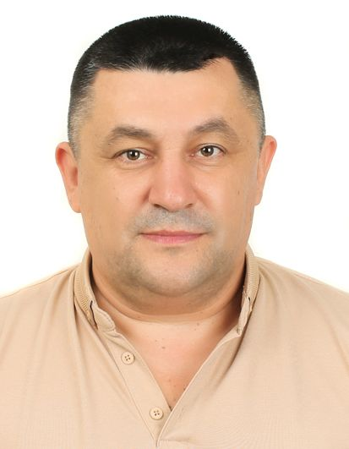
РОЗРОБНИКИ ВК «Морфологічні особливості пухлинного процесу в дитячому віці»
Контактна інформація
Контактна інформація:
Вінниця, вул.Пирогова,56
Кафедра патологічної анатомії
patanatomy@vnmu.edu.ua
доцент, к.мед.н. Руслан ШЕРЕМЕТА

